Slide 1

PEMOGRAMAN WEB II Program Studi PJJ INFORMATIKA Sesi 5 – STACK
CATUR NUGROHO, S.KOM., M.KOM

Slide 2
STACK
Mahasiswa mampu :
Mahasiswa mampu menguasai struktur data array dan algoritma untuk tumpukan (stack)

Slide 3
STACK
Stacks, queues, deques dan lists merupakan contoh koleksi data yang item-itemmnya terurut (linear), bergantung pada bagaimana item tersebut ditambahkan atau dihapus. Begitu suatu item ditambahkan, ia mendiami posisi relatif terhadap elemen lain yang hadir sebelum dan setelahnya. Koleksi demikian dinamakan struktu data linier. Struktur linier mempunyai dua ujung, kadang dinamakan “kiri” dan “kanan”, “depan” dan “belakang”, juga “top” dan “base.” .

Slide 4
STACK
Stack (disebut pula “push-down stack”) adalah koleksi berurut dari item-item dimana penambahan item baru dan penghapusan item yang telah ada selalu terjadi di ujung yang sama. Ujung ini dinamakan sebagai “top.” Ujung berlawanan dari top dikenal sebagai “base.”
Stack diurutkan mengikuti konsep LIFO (last in first out).
LIFO (Last In First Out) : elemen yang terakhir kali masuk akan menjadi elemen yang pertama kali keluar.

Slide 5
KONSEP STACK
Analogi:
tumpukan piring di kafetaria,
tumpukan koin yang harus dibayar, atau
tumpukan kotak,
tumpukan kemeja yang terlipat rapi
Menambahkan item
Disebut sebagai mendorongnya ke tumpukan
Menghapus item
Disebut sebagai meletuskannya dari tumpukan
Stack dapat diimplementasikan menggunakan array atau linked list

Slide 6

KONSEP STACK
“Benda yang terakhir masuk ke dalam stack akan menjadi yang pertama keluar dari stack

Slide 7
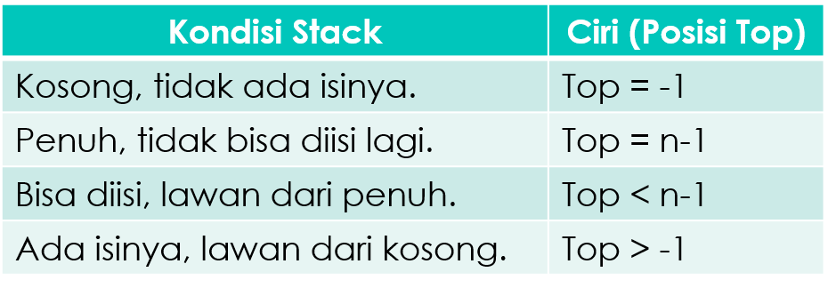
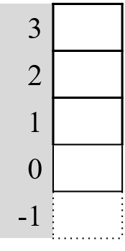
KONSEP STACK
First Out
Last In
3
3
Kondisi Stack dapat diketahui dari posisi (isi) Top-nya.
3
2
1

Slide 8
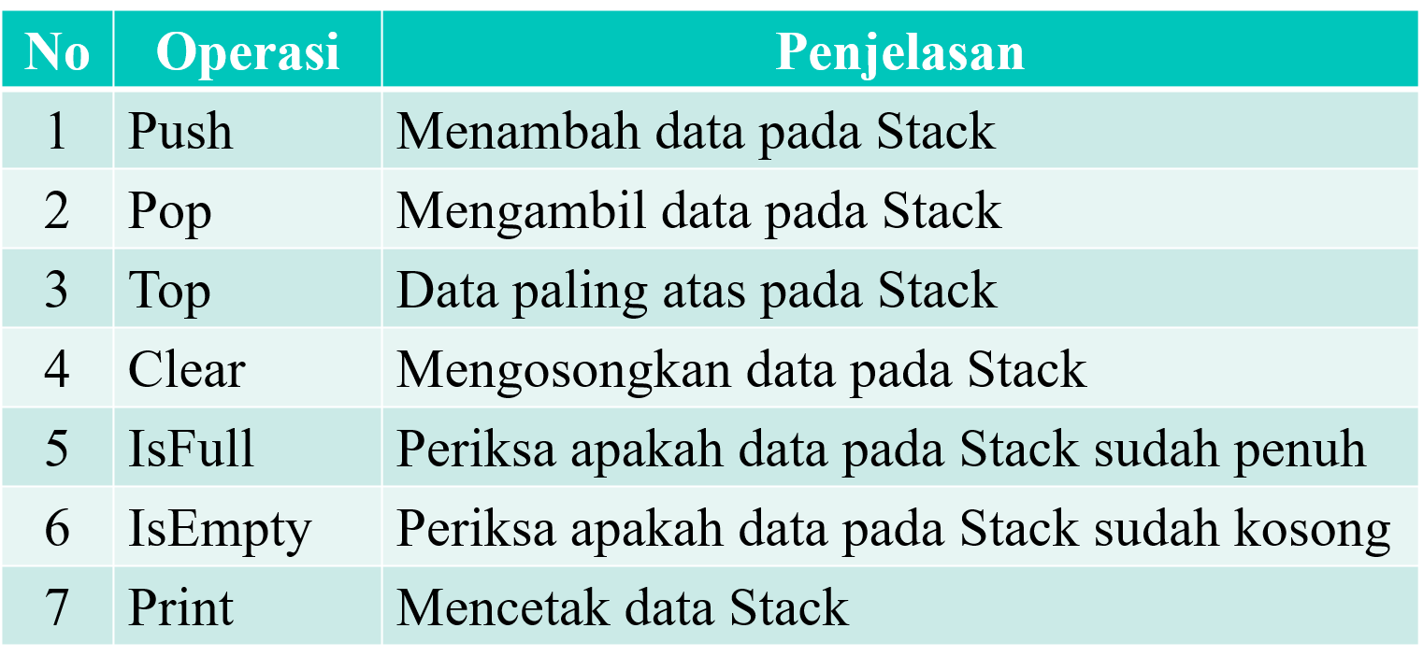
OPERASI PADA STACK
KONSEP STACK
Kondisi Stack, apakah kosong, penuh, bisa diisi atau ada isinya, ditentukan oleh posisi Top.
Setiap statement diakhiri dengan character ‘\0’ (NULL).
Pop dan push sama-sama dilakukan pada item yang terakhir kali ditambahkan pada stack.

Slide 9

KONSEP STACK
TOP
Pointer TOP : digunakan untuk menunjuk
element paling akhir yang dimasukkan
kedalam stack.

Slide 10
KONSEP STACK
Jika top tidak menunjuk pada element manapun hal ini menunjukkan bahwa stack dalam kondisi kosong (empty).
Pada array : top akan menyimpan index element paling akhir masuk.
Pada linked list : top akan menyimpan alamat node yang paling akhir ditambahkan.

Slide 11
STACK
Representasi Array dari Stacks
Stack memiliki dua variabel:
TOP yang digunakan untuk menyimpan alamat elemen paling atas dari tumpukan.
MAX yang digunakan untuk menyimpan jumlah maksimum elemen yang dapat ditampung oleh stack
IF TOP = NULL, maka menunjukkan bahwa stack kosong
IF TOP = MAX - 1, maka tumpukan sudah penuh
TOP = 4, penyisipan dan penghapusan akan dilakukan pada posisi ini.

Slide 12

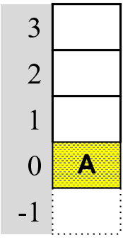
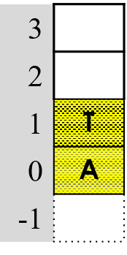
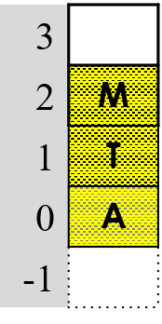
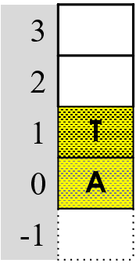
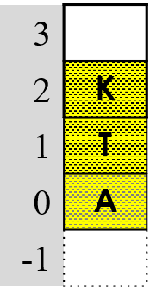
Ilustrasi PADA STACK
1) Stack kosong: Top = -1
2) Push ‘A’: Top = 0
3) Push ‘T’: Top = 1
6) Push ‘M’: Top = 2
5) Pop : Top = 1
4) Push ‘K’: Top = 2

Slide 13
STACK
UNGKAPAN ARITMATIKA

Slide 14
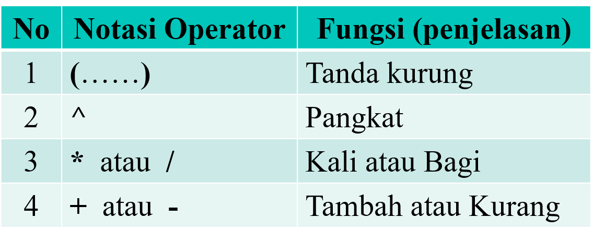
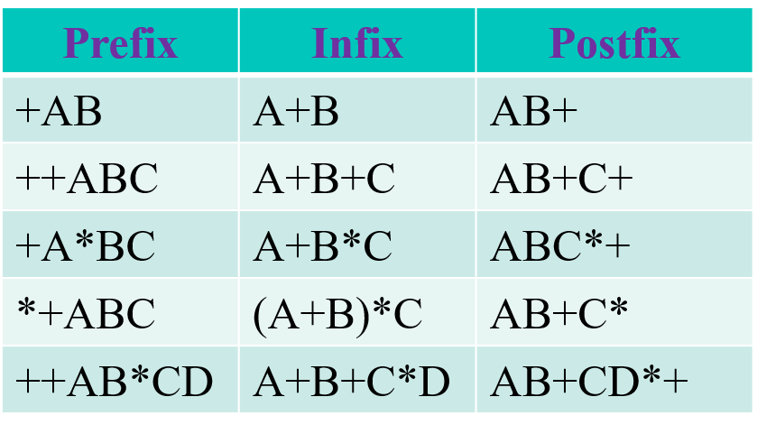
STACK
KETENTUAN KONVERSI
Derajat Operator:
Contoh:
Tanda kurung “(…)” untuk mengelompokkan suatu nilai sekaligus mengatur urutan operasi, namun dalam proses konversi tanda tsb tidak dicetak (tidak menjadi output).

Slide 15
STACK
KETENTUAN KONVERSI
Telusuri isi array (statement) character per character sampai ditemui character ‘\0’ (NULL).
Jika isinya ‘(‘ ➔ Push ‘(‘ tsb ke dalam Stack.
Jika isinya Operand ➔ Operand tersebut langsung dicetak (menjadi output).
Jika isinya Operator ➔ lakukan pemeriksaan :
Jika Stack masih kosong (Top = -1) atau Stack yang paling atas berisi ‘(‘ ➔ Push, simpan Operator baru ke dalam Stack.
Jika Stack ada isinya dan Stack yang paling atas isinya bukan ‘(‘ ➔ bandingkan derajat Operator baru dengan Operator yang ada pada posisi Top:
Jika derajat Operator dalam Stack >= Operator baru ➔ keluarkan terus menerus dan cetak Operator dalam Stack, hingga ditemui isi Stack ‘(‘ atau hingga ditemui Operator yang derajatnya lebih rendah atau hingga isi Stack habis. Kemudian Push, simpan Operator baru ke dalam Stack.
Jika derajat Operator baru > Operator dalam Stack ➔ Push, simpan Operator baru ke dalam Stack.
Jika isinya ‘)‘ ➔ keluarkan (Pop) dan cetak isi Stack satu persatu hingga ditemui isi Stack ‘(‘. Setelah itu keluarkan isi Stack yang berupa ‘(‘ tsb dari dalam Stack.
Lakukan terus menerus hingga ditemui character ’\0’ dan keluarkan serta cetak isi Stack satu persatu hingga Stack kosong Kembali.

Slide 16
Beberapa Aplikasi Stacks
STACK
Stack banyak digunakan untuk :
Membalik urutan data
Ubah ekspresi infix menjadi postfix
Ubah ekspresi postfix menjadi infix
Tumpukan sistem digunakan di setiap fungsi rekursif
Mengonversi bilangan desimal menjadi padanan binernya
Mengurai (Parsing )HTML
Menara Hanoi

Slide 17
STACK
Implementasi Stack : Notasi Polish
Menggubah notasi infix menjadi notasi postfix.
Contoh :
A+B (infix)
AB+ (postfix)
Misal :
Q = ekspresi matematika yang ditulis dalam notasi infix
P = penampung ekspresi matematika dalam notasi postfix

Slide 18
STACK
Algoritma
Push tanda “(“ ke stack dan tambahkan tanda “)” di sentinel di Q.
Scan Q dari kiri ke kanan, kemudian ulangi langkah c s.d f untuk setiap elemen Q sampai stack Q kosong.
Jika yang discan adalah operand, maka tambahkan ke P
Jika yang discan adalah “(“ maka push ke stack
Jika yang discan adalah “)” maka pop isi stack sampai ditemukan tanda “(“, kemudian tambahkan ke P sedangkan tanda “(“ tidak disertakanke P.

Slide 19
STACK
Algoritma
Jika yang discan adalah operator, maka :
Jika elemen paling atas dari stack adalah operator yang mempunyai tingkatan sama atau lebih tinggi dari operator yang discan, maka pop operator tsb dantambahkan ke P.
Push operator tersebut ke stack.
7. Keluar

Slide 20
STACK
Algoritma
Contoh :
Q = A + ( B * C - ( D / E ^ F ) * G ) * H

Slide 21
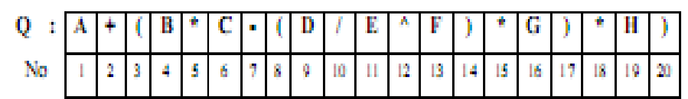
STACK
Algoritma
Penyelesaian :
Q = A + ( B * C - ( D / E ^ F ) * G ) * H
setelah ditambahkan tanda “)” pada notasi sehingga terdapat 20 simbol sbb :

Slide 22
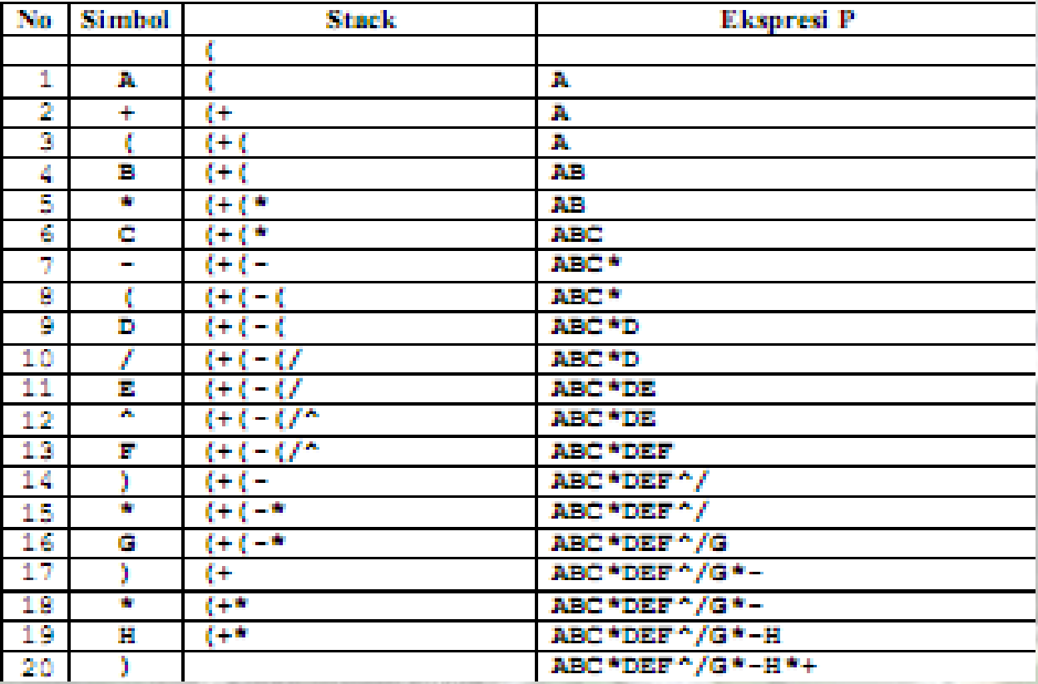
STACK
Tanda kurung “(…)” untuk mengelompokkan suatu nilai sekaligus mengatur urutan operasi, namun dalam proses konversi tanda tsb tidak dicetak (tidak menjadi output).
Tambahkan character ‘\0’ sebagai tanda akhir statement.

Slide 23
STACK
Algoritma
Penyelesaian :
Hasil akhir :
Dari proses di atas didapatkan notasi postfix
Q = ABC*DEF^/G*-H*+

Slide 24
STACK
Notasi Polish (lanjutan)
Menghitung ekspresi matematika yang disusun dalam notasi postfix.
Contoh :
2,5,* (postfix)
Hasil : 10

Slide 25
STACK
Algoritma : Misal :
P adalah ekspresi matematika yang ditulis dalam notasi postfix. variable value sebagai penampung hasil akhir.
Tambahkan tanda “)” pada sentinel di P
Scan P dari kiri ke kanan, ulangi langkah c dan d untuk setiap elemen P sampai ditemukan sentinel.
Jika yang discan adalah operand, maka push ke stack.
Jika yang discan adalah operator (sebut opr1), maka
Pop 1 buah elemen teratas dari stack, simpan dalam variable var1.
Pop 1 buah elemen teratas dari stack, simpan dalam variable var2.
Hitung variable (var2 opr1 var1), simpan hasil di variable hitung.
Push variable hitung ke stack.
Pop isi stack dan simpan di variable value.
Keluar.

Slide 26
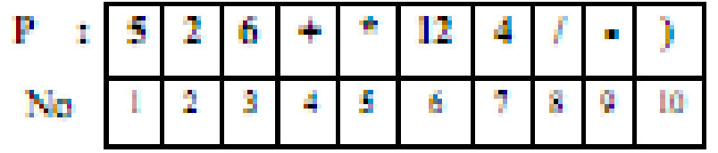
STACK
Algoritma
Contoh Kasus :
Dari proses di atas didapatkan notasi postfix
P = 5, 2, 6, +, *, 12, 4, /, -
Tambahkan tanda “)”pada sentinel P sehingga
P = 5, 2, 6, +, *, 12, 4, /, -, )
Didapatkan 10 simbol yaitu :

Slide 27
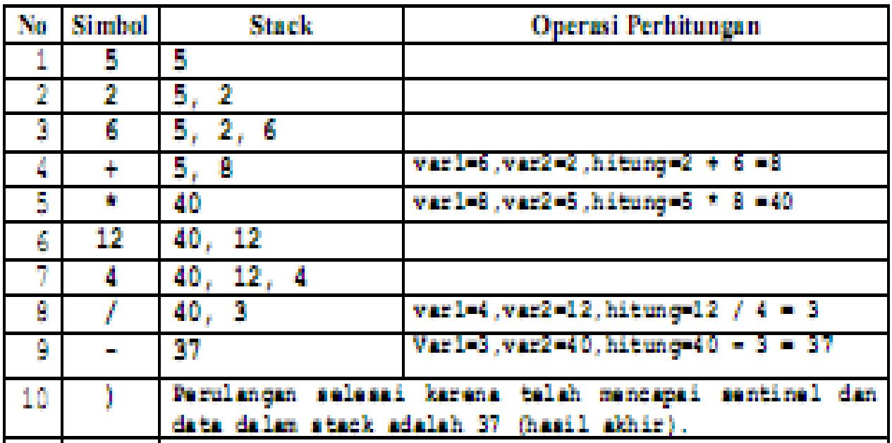
STACK
Penyelesaian
Hasil :
Didapatkan Bilangan 37

Slide 28
STACK
Operator Priority
^ Pangkat, akar
/,* Pembagian, perkalian
+, - Penambahan, pengurangan

Slide 29



